Slide 1
Rechnungslegung – Dozentenmaterialien – Abbildungen
Quelle: Professor Dr. Horst Gräfer
Rechnungslegung
Der Jahresabschluss nach HGB
5. vollständig überarbeitete
Auflage 2016
978-3-482-48135-2

Slide 2
Inhalt Die Nummerierung der Abbildungen entspricht der Darstellung im Buch.
ABB. 1: Funktionen der Jahresabschlüsse
ABB. 2: Rechnungslegungs-, Prüfungs- und Offenlegungspflichten
ABB. 4: Instrumente der Rechnungslegung
ABB. 5: Die Bilanz: Inhalt
ABB. 8: Instrumente des Jahresabschlusses
ABB. 9: Zusammenspiel GuV und Bilanz
ABB. 10: Die Hermeneutik als Methode zur Ableitung handelsrechtlicher GoB
ABB. 14: Aktivierung oder sofortige Aufwandsverrechnung
ABB. 17: Bewertungsgrundsätze nach HGB
ABB. 22: Anlagevermögen
ABB. 34: Verlustfreie Bewertung
ABB. 40: Bedeutung des Eigenkapitals als Risiko- und Haftungskapital
ABB. 41: Eigenkapital = Reinvermögen
ABB. 42: Bedeutung des Eigenkapitals als Haftungskapital
ABB. 44: Auflösung von Rücklagen I
ABB. 45: Auflösung von Rücklagen II
ABB. 46: Fremdkapital/Schulden
ABB. 50: Rückstellungsarten
ABB. 51: Übersicht: Passivierungspflichten und -wahlrechte für Pensionen und ähnliche Verpflichtungen
ABB. 52: Verlauf der Pensionsrückstellungen nach dem Teilwert- und Gegenwartswertverfahren
ABB. 59: GKV/UKV: Unterschiede und Gemeinsamkeiten
ABB. 60: Kostenumlage über den BAB
ABB. 61: Überleitung GKV/UKV

Slide 3
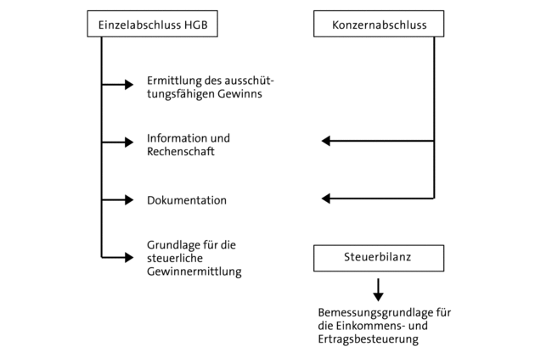
ABB. 1: Funktionen der Jahresabschlüsse
Quelle: Gräfer, Rechnungslegung, 5. Auflage 2016, Seite 3

Slide 4
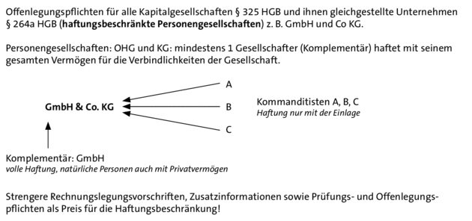
ABB. 2: Rechnungslegungs-, Prüfungs- und Offenlegungspflichten
Quelle: Gräfer, Rechnungslegung, 5. Auflage 2016, Seite 5

Slide 5
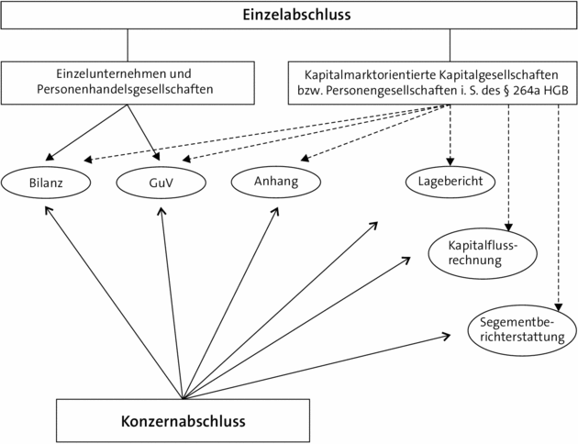
ABB. 4: Instrumente der Rechnungslegung
Quelle: Gräfer, Rechnungslegung, 5. Auflage 2016, Seite 14

Slide 6
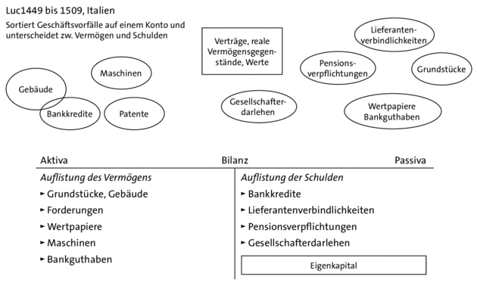
ABB. 5: Die Bilanz: Inhalt
Quelle: Gräfer, Rechnungslegung, 5. Auflage 2016, Seite 15

Slide 7
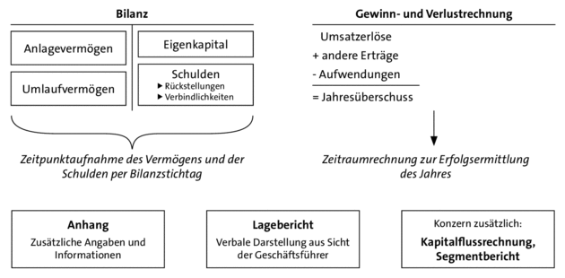
ABB. 8: Instrumente des Jahresabschlusses
Quelle: Gräfer, Rechnungslegung, 5. Auflage 2016, Seite 17

Slide 8
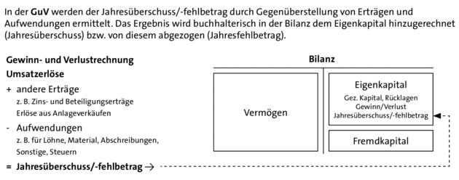
ABB. 9: Zusammenspiel GuV und Bilanz
Quelle: Gräfer, Rechnungslegung, 5. Auflage 2016, Seite 18

Slide 9
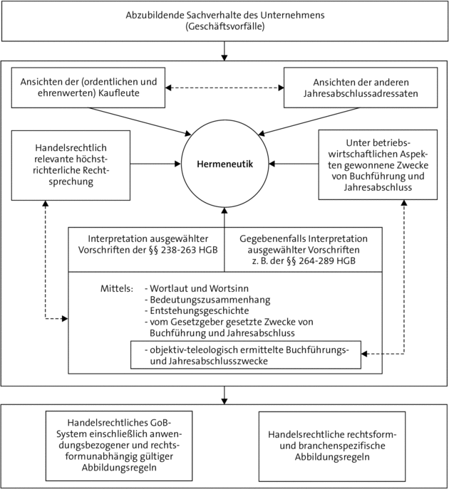
ABB. 10: Die Hermeneutik als Methode zur Ableitung handelsrechtlicher GoB
Quelle: Gräfer, Rechnungslegung, 5. Auflage 2016, Seite 24

Slide 10
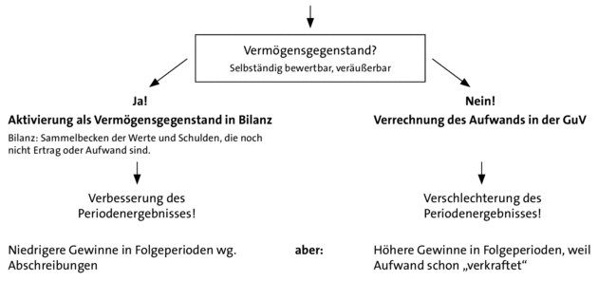
ABB. 14: Aktivierung oder sofortige Aufwandsverrechnung
Quelle: Gräfer, Rechnungslegung, 5. Auflage 2016, Seite 31

Slide 11
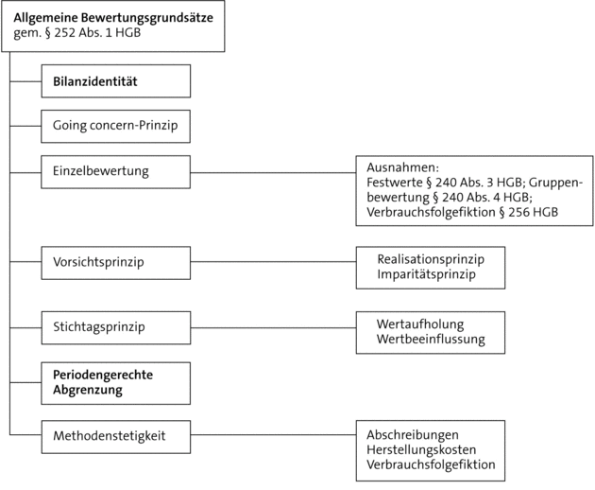
ABB. 17: Bewertungsgrundsätze nach HGB
Quelle: Gräfer, Rechnungslegung, 5. Auflage 2016, Seite 41

Slide 12
ABB. 22: Anlagevermögen
Quelle: Gräfer, Rechnungslegung, 5. Auflage 2016, Seite 58

Slide 13
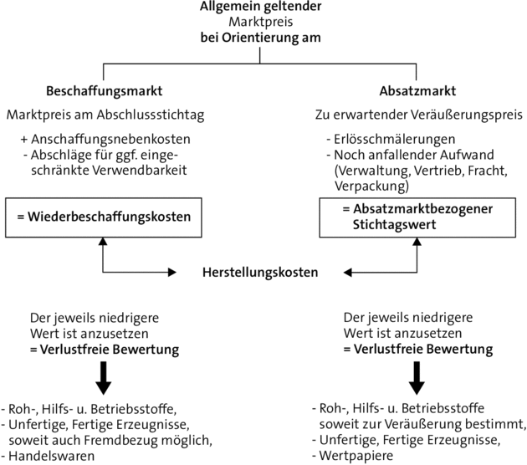
ABB. 34: Verlustfreie Bewertung
Quelle: Gräfer, Rechnungslegung, 5. Auflage 2016, Seite 85

Slide 14
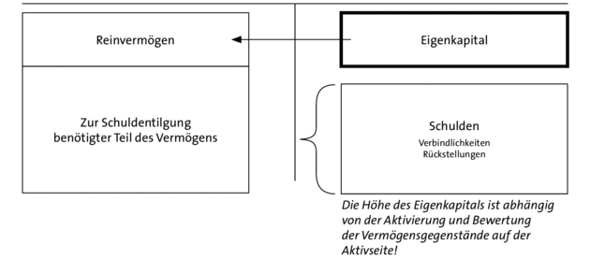
ABB. 40: Bedeutung des Eigenkapitals als Risiko- und Haftungskapital
Quelle: Gräfer, Rechnungslegung, 5. Auflage 2016, Seite 111

Slide 15
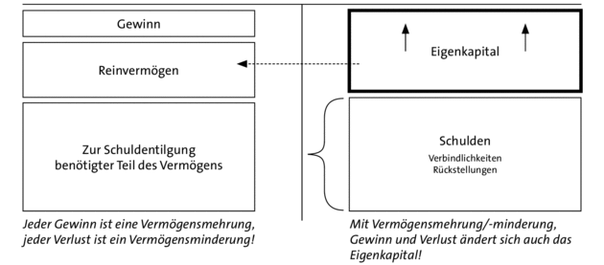
ABB. 41: Eigenkapital = Reinvermögen
Quelle: Gräfer, Rechnungslegung, 5. Auflage 2016, Seite 111

Slide 16
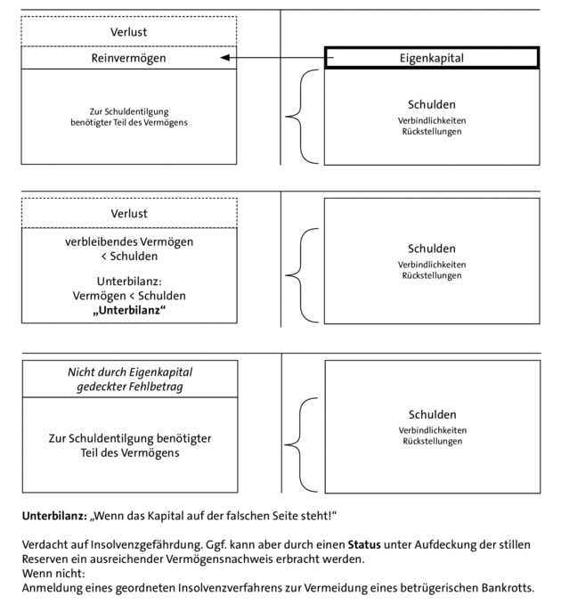
ABB. 42: Bedeutung des Eigenkapitals als Haftungskapital
Quelle: Gräfer, Rechnungslegung, 5. Auflage 2016, Seite 112

Slide 17
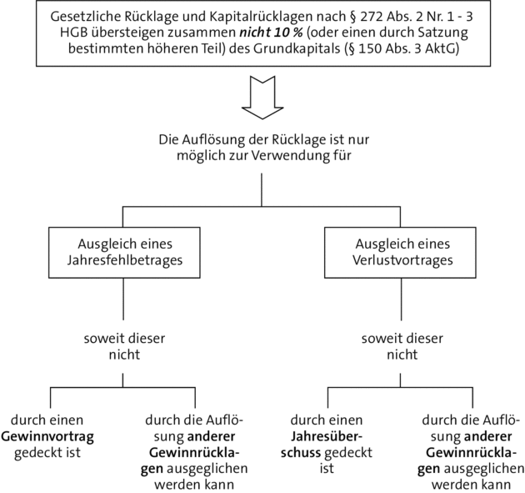
ABB. 44: Auflösung von Rücklagen I
Quelle: Gräfer, Rechnungslegung, 5. Auflage 2016, Seite 126

Slide 18
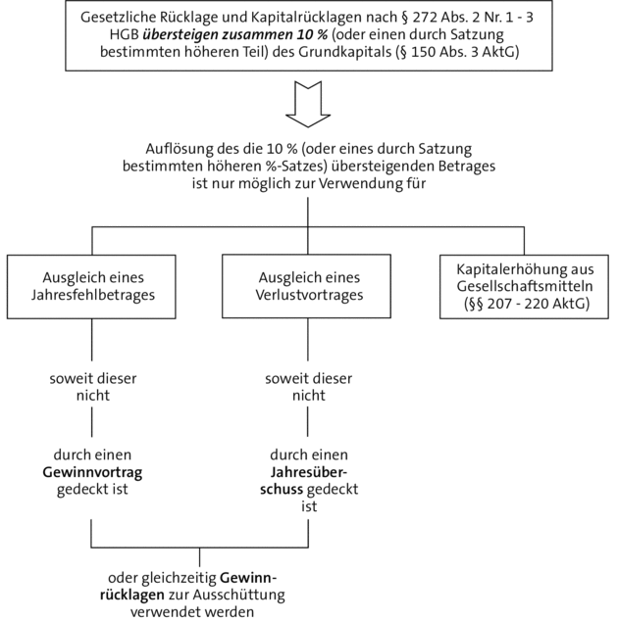
ABB. 45: Auflösung von Rücklagen II
Quelle: Gräfer, Rechnungslegung, 5. Auflage 2016, Seite 127

Slide 19
ABB. 46: Fremdkapital/Schulden
Quelle: Gräfer, Rechnungslegung, 5. Auflage 2016, Seite 131

Slide 20
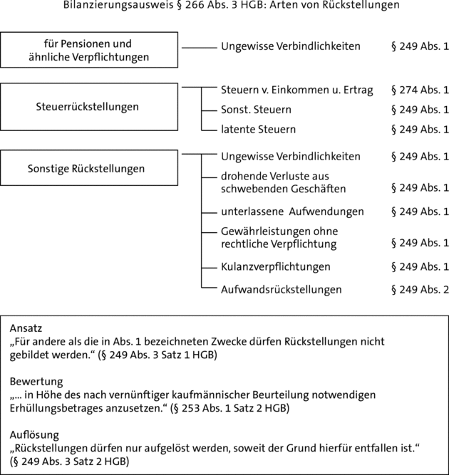
ABB. 50: Rückstellungsarten
Quelle: Gräfer, Rechnungslegung, 5. Auflage 2016, Seite 136

Slide 21
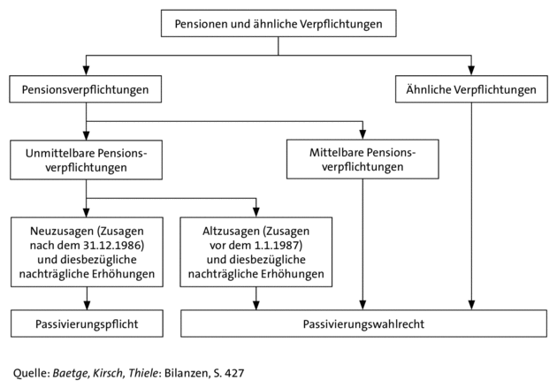
ABB. 51: Übersicht: Passivierungspflichten und -wahlrechte für Pensionen und ähnliche Verpflichtungen
Quelle: Gräfer, Rechnungslegung, 5. Auflage 2016, Seite 138

Slide 22
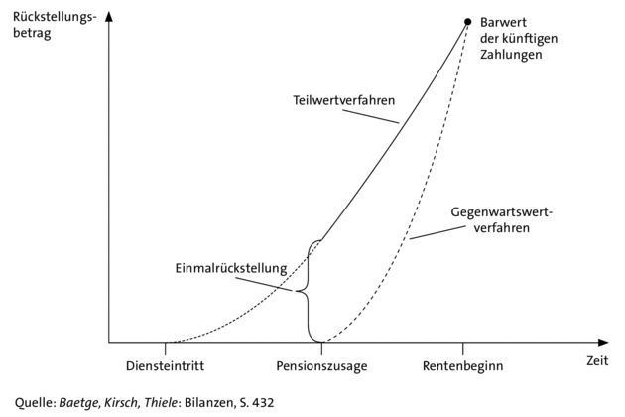
ABB. 52: Verlauf der Pensionsrückstellungen nach dem Teilwert- und Gegenwartswertverfahren
Quelle: Gräfer, Rechnungslegung, 5. Auflage 2016, Seite 141

Slide 23
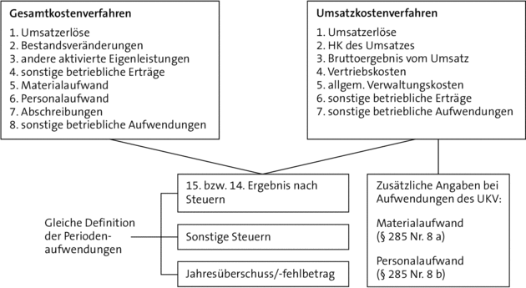
ABB. 59: GKV/UKV: Unterschiede und Gemeinsamkeiten
Quelle: Gräfer, Rechnungslegung, 5. Auflage 2016, Seite 173

Slide 24
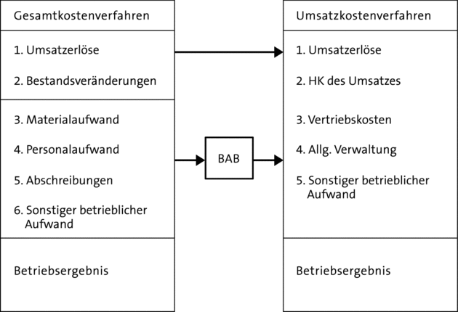
ABB. 60: Kostenumlage über den BAB
Quelle: Gräfer, Rechnungslegung, 5. Auflage 2016, Seite 173

Slide 25
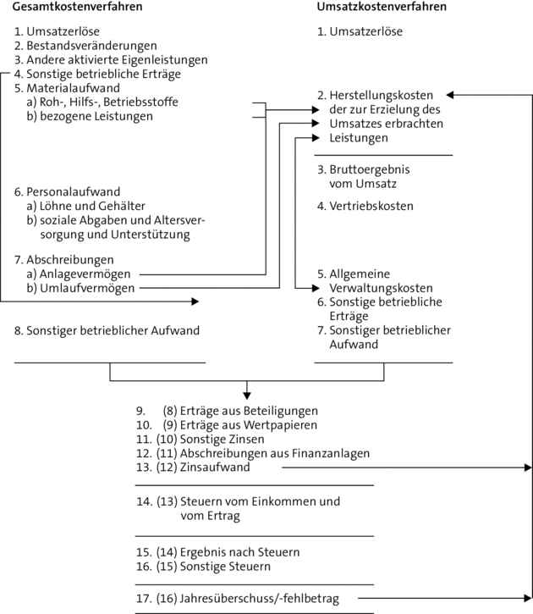
ABB. 61: Überleitung GKV/UKV
Quelle: Gräfer, Rechnungslegung, 5. Auflage 2016, Seite 175

Slide 26
Nutzungshinweise
Nutzen Sie das vorliegende Material innerhalb Ihrer Vorträge via Beamer/Projektor, in Workshops, für Aufgaben und Übungen.
Sämtliche Abbildungen dieses Werks finden Sie auch in hoher Auflösung in Ihrer NWB Datenbank. Rufen Sie hierzu einfach die Online-Version auf.
NWB Verlag GmbH & Co. KG
Dozentenservice
Eschstr. 22
44629 Herne
Fon 02323.141-990
Fax 02323.141-173
dozentenservice@nwb.de
Geschäftsführung: Dr. Felix Friedlaender, Dr. Ludger Kleyboldt, Mark Liedtke

